Slide 1
FACULTAD DE ENFERMERÍA
3º INFORME DE LABORES
2022-2023
Por una transformación integral
Laura Elena Urbina Sánchez
Directora
19 de septiembre 2023

Slide 2
INTRODUCCIÓN
De acuerdo a lo establecido en la Ley Orgánica, en su capítulo VIII de las Juntas Académicas, de las Facultades, Institutos y de los directores, artículo 70, fracción XII, fundamentado en el plan de trabajo rectoral 2021- 2025 “Por una Transformación Integral”, se presenta el informe de labores correspondiente al periodo septiembre 2022-agosto 2023.

Slide 3
EJE I DERECHOS HUMANOS

Slide 4
TEMA I.1 EQUIDAD DE GÉNERO Y DIVERSIDAD SEXUAL
ACCIONES
Difusión del Protocolo para atender la violencia de género en la Universidad Veracruzana, a los diferentes grupos de la Facultad de Enfermería, un total de 108 alumnos.
Participación en el curso taller “Primeros auxilios psicológicos” por parte del enlace académico y estudiantil, consejero alumno y directora de la entidad académica.
Difusión de los días conmemorativos al día de la No violencia en la Facultad de Enfermería y la página web y otros medios de difusión.

Slide 5
ACCIONES
“Aprendiendo a través de experiencia” actividad realizada con estudiantes de la EE sexualidad humana en coordinación con institución de salud de primer nivel de atención, con las siguientes temáticas:
Norma 046
No a la violencia contra las mujeres y niñas; trato digno para la mujer; yo me quiero, yo me cuido, yo soy mujer
Protocolo para atender la violencia de género.
Profilaxis contra el VIH por parte del CAPACIT.
Conmemoración del día internacional de la lucha contra la homofobia y el día internacional de la diversidad cultural.

Slide 6
Tema 1.3 Igualdad sustantiva, inclusión y no discriminación
ACCIONES
Organización de equipo de trabajo, participación de consejero alumno y representantes de generación para la difusión del programa de apoyo, recorridos por las aulas.
Publicación del programa en la página de la Facultad y redes sociales
Tutores

Slide 7
Tema 1.3 Igualdad sustantiva, inclusión y no discriminación
Tabla 1. Estudiantes beneficiados programa Apoyo a grupos vulnerables.
Matrícula | Número de estudiantes
 | Mujeres | Hombres
S1700 | 1 | -
S1900 | 7 | -
S2000 | 5 | 1
S2100 | 14 | 2
Total | 27 | 3

Slide 8
TEMA 1.4 CULTURA DE LA PAZ Y LA NO VIOLENCIA
ACCIONES
Implementación del taller para la “Prevención de la violencia de género” con la participación de 56 estudiantes, 17 hombres y 39 mujeres.
Actividad de reflexión en el marco del día internacional de la lucha contra la homofobia y el día internacional de la diversidad cultural.

Slide 9
TEMA 1.5 ARTE Y CREATIVIDAD
Tabla 1. Estudiantes cursan EE Taller libre de Artes.
Período escolar | Número de estudiantes
 | Mujeres | Hombres
Agosto 2022 -enero 2023 | 70 | 17
Intersemestral de invierno | 28 | 4
Febrero – julio 2023 | 64 | 30
Total | 162 | 51
n=213

Slide 10
TEMA 1.6 SALUD Y DEPORTE
Tabla 2. Estudiantes cursan EE del área de deportes.
Período escolar | Número de estudiantes
 | Mujeres | Hombres
Agosto 2022 -enero 2023 | 8 | 7
Intersemestral de invierno | 6 | 8
Febrero – julio 2023 | 30 | 13
Total | 44 | 28
n 72

Slide 11
ACCIONES
Programa de fomento a la salud mental y emocional, y a la prevención de enfermedades.
Prevención de enfermedades: importancia de la vacunación, métodos de planificación familiar, prevención de cáncer de mama.
Semana de la juventud: lotería de frutas y verduras, memorama de planificación familiar, detección oportuna del cáncer mamario, capacitación en la colocación del condón (114 participantes).
Taller de salud mental
Salud mental y promoción de los servicios del Centro de Integración Juvenil.

Slide 12
TEMA 1.7 PARTICIPACIÓN
Promoción de la participación de la comunidad universitaria de la facultad en los procedimientos de consulta.
Participación del personal académico en el anteproyecto de la Ley orgánica.
Participación de la comunidad universitaria de la facultad en Juntas Académicas.
Sesiones de Consejo Técnico.
Realización de trabajo colegiado a través de las academias y comités.

Slide 13
EJE 2 SUSTENTABILIDAD

Slide 14
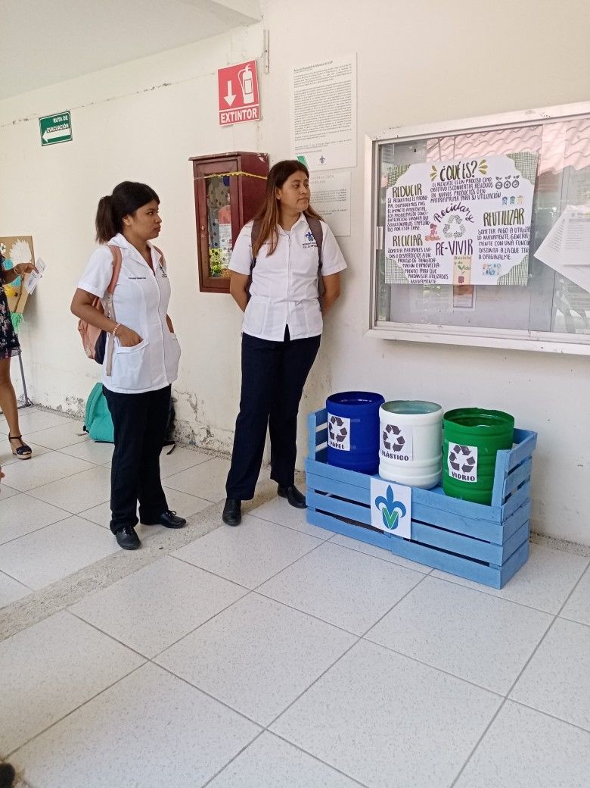
TEMA 2.1 RIESGO Y VULNERABILIDAD
ACCIONES:
67 estudiantes cursaron la EE educación para la sustentabilidad en el periodo escolar febrero - julio 2023.
Participación en la organización de evento de presentación de trabajos de la experiencia educativa de educación para la sustentabilidad el día 7 de junio 2023.

Slide 15
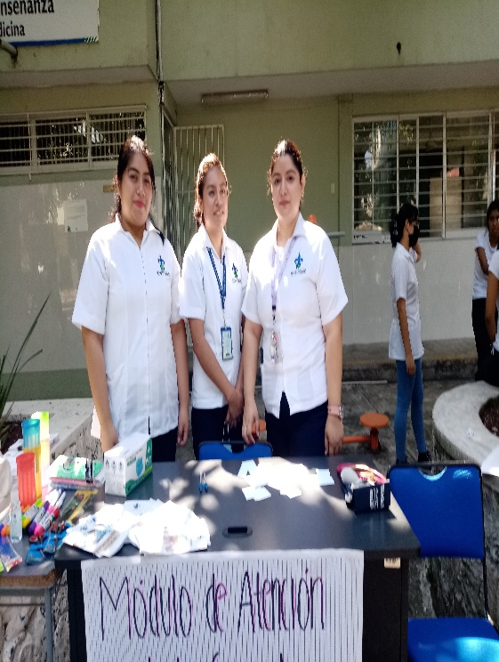
TEMA 2.2. CRISIS CLIMÁTICA Y RESILIENCIA SOCIAL
Programa de sustentabilidad
Asistencia a reuniones con la red regional de sustentabilidad para la elaboración del plan de trabajo regional de la sustentabilidad.
Participación en la expo sustenta 2022.
Feria de la salud cumbre sustentable.

Slide 16
EJE 3. DOCENCIA E INNOVACIÓN ACADÉMICA

Slide 17
TEMA 3.3 FORMACIÓN INTEGRAL DEL ESTUDIANTE
ACCIONES:
Proceso de acreditación por parte de los CIEES- pendiente dictamen.
Seguimiento del programa de mejora:
Conceptos y principios básicos para la interpretación y cumplimiento de los requisitos para un Sistema de Gestión de Calidad basado en la Norma ISO 9001:2015.
Integración del comité de ética en investigación para registro en COFEPRIS.
Promoción de la certificación docente.
Elaboración de portafolios de evidencias de EE en trabajo colegiado.
Elaboración de instrumentos de evaluación-

Slide 18
TEMA 3.3 FORMACIÓN INTEGRAL DEL ESTUDIANTE
Tabla 3. Participación de estudiantes en actividades de investigación, gestión, vinculación, innovación y salud.
Actividades | Mujeres | Hombres | Número de estudiantes
2ª. Jornada científica de enfermería “Ciencia Teoría y Praxis al servicio de la sociedad” | 50 | 29 | 79
3 a. Jornada Científica de Enfermería | 15 | 3 | 18
1r. Jornada internacional de Enfermería comunitaria | 73 | 20 | 93
Día del inventor mexicano | 25 | 4 | 29
Donación voluntaria y altruista impartida por personal del Hospital Regional SESVER | 65 | 15 | 80
Día Mundial del prematuro | 73 | 24 | 97

Slide 19
TEMA 3.3 FORMACIÓN INTEGRAL DEL ESTUDIANTE
Difusión y promoción de la tutoría de investigación.
Foros de experiencia recepcional.
Foros de servicio social.

Slide 20
Tema 3.6 Personal académico.
ACCIONES:
Se gestiona una plaza de docente de tiempo completo a fin de equilibrar la carga docente.
Se da seguimiento al proceso de contratación en tiempo y forma en apego a la normatividad vigente
Tabla 4. Actualización pedagógica y disciplinar personal académico PROFA
Período escolar | Curso - taller | Modalidad | Número de docentes
 |  |  | M | H
Agosto 2022 -enero 2023 | “Habilidades y estrategias didácticas para la docencia” 30 horas | Presencial | 16 | 1
Febrero – julio 2023 | “Diseño de actividades de aprendizaje colaborativo duración 20horas | Presencial | 12 | 1
Febrero – julio 2023 | Actividades de capacitación INEGI 5 al 7 de julio 2023 | Virtual | 25 | 2

Slide 21
EJE 4 INVESTIGACIÓN E INNOVACIÓN

Slide 22
TEMA 4.1 INVESTIGACIÓN Y POSGRADO
ACCI0NES:
Actualización del plan de estudios del posgrado de la Maestría en Enfermería.

Slide 23
TEMA 4.2 INVESTIGACIÓN CON IMPACTO SOCIAL
ACCIONES:
Promoción de la investigación inter, multi y transdisciplinaria:
Diagnóstico Empático y la Hipotética Asociación de Ocho Factores Explicativos del Comportamiento Empático en Estudiantes y Profesores de Ciencias de la Salud en América Latina”. Cuerpo Académico CA-UV397 Bienestar salud y Cuidado.
Cuidado de Enfermería en la Terapia Endovenosa y la prevención de úlceras por presión- CA Prácticas de Salud y Educación
Causas de reprobación en estudiantes universitarios CA Salud y educación de grupos poblacionales.
Solicitud de reserva de la revista de la Facultad.

Slide 24
EJE 5 DIFUSIÓN DE LA CULTURA Y EXTENSIÓN DE LOS SERVICIOS

Slide 25
TEMA 5.1 DIFUSIÓN DE LA CULTURA
Conversatorio en torno al libro: “Notas de Enfermería”

Slide 26
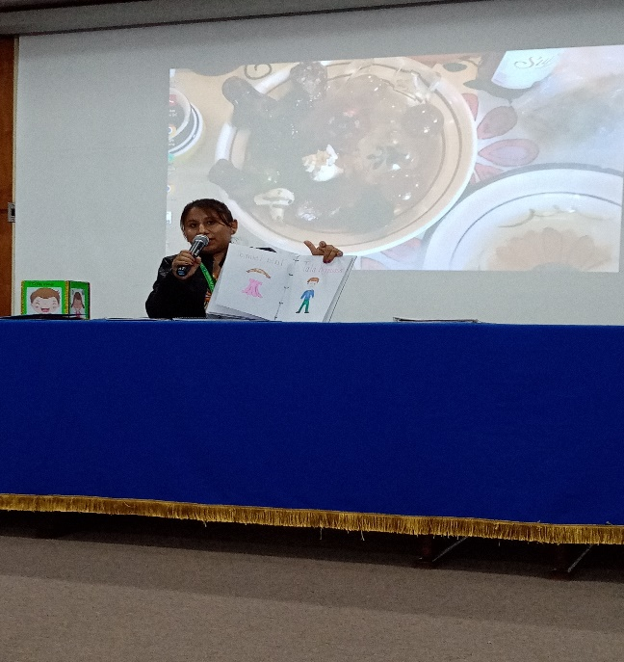
TEMA 5.1 DIFUSIÓN DE LA CULTURA
Festival de la lectura: letras, voces e imaginarios

Slide 28
TEMA 5.2 VINCULACIÓN UNIVERSITARIA
Firma de convenios de vinculación con el DIF municipal y seguimiento a la carta de intención de convenio con el municipio de Venustiano Carranza.
Seguimiento para formalizar la vinculación con la Universidad de Uninorte Colombia y Extremadura España.
Vinculación con la Universidad de Braganza Portugal para el desarrollo de actividades con el CA Bienestar Salud y Cuidado.
CA Salud y Educación de grupos poblacionales fortalece la vinculación con IES: Universidad de Guadalajara, Universidad de Guanajuato; universidad Autónoma de México, universidades de Colombia.

Slide 29
TEMA 5.2 VINCULACIÓN UNIVERSITARIA
Cuerpo Académico UV-CA Prácticas de salud y Educación fortaleció la vinculación con la Universidad del Valle, Cali Colombia, Universidad central del Ecuador, Universidad Libre Seccional Cali, Colombia,
Promoción con el personal docente del registro y actualización de proyectos y actividades en el SIVU.
47 proyectos registrados en el SIVU.
Realización de estancias nacionales e internacionales, por parte de los integrantes de los CA de la Facultad.

Slide 30
EJE 6. ADMINISTRACIÓN Y GESTIÓN INSTITUCIONAL

Slide 31
Tema 6.1 Autonomía y Gobierno Universitario
Participación en la Comisión transitoria para la elaboración de la Ley Orgánica.
Personal académico participa en el segundo foro de consulta libre, previa e informada para la elaboración de la Ley Orgánica.

Slide 32
TEMA 6.2 FINANCIAMIENTO Y FUNCIONES SUSTANTIVAS UNIVERSITARIAS
Tabla . INFORME DE INGRESOS Y APLICACIÓN DE LAS CUOTAS VOLUNTARIAS DEL COMITÉ PRO- MEJORAS PERIODO FEB-JUL 2023
CONCEPTO | SEMESTRE |  | ANUAL
 | 1ER. | 2DO.
Remanente del ejercicio anterior Ingresos: semestre feb-jul 2023 Semestre agosto-diciembre 2023 | $ 7337, 942.40 $907,895.40 |  | $ 7337, 942.40
Total, de ingresos Egresos al mes de julio 2023 | $8,245,837.80 | $2534,647.66 | $2534,647.66
Total de egresos |  | $2534,647.66 | $2534,647.66
Disponibilidad financiera | $8,245,837.80 | $2534,647.66 | $5,711,190.14

Slide 33
Tema 6.1 Autonomía y Gobierno Universitario
Tabla 7. Distribución del subsidio estatal estratégico 2023
Descripción clasificador objeto del gasto
Becas de investigación
Viáticos a personal académico en el país
Equipo de Cómputo y de Tecnologías de la Información
Equipo Médico y de Laboratorio
Sistemas de Aire Acondicionado, Calefacción y de Refrigeración Industrial y Comercial
Instrumental Médico y de Laboratorio
Muebles de Oficina y Estantería
Asistencia de Estudiantes a Congresos, Convenciones, Seminarios, Simposios y Otros Eventos Académicos

Slide 34
Tema 6.3 Descentralización universitaria.
Participación en talleres de capacitación:
Estrategia para la atención de las solicitudes de contratación de personal académico.
Elaboración de PBR
Habilitación plataformas institucionales.

Slide 35
Tema 6.4 Transparencia y rendición de cuentas
Publicación de actas de Consejo Técnico y de Junta Académica al portal de transparencia.
Informe financiero
Informe de labores
Publicación de avisos, resultados y dictamen en la contratación del personal académico.
Dar respuesta a los entes fiscalizadores.

Slide 36
TEMA 6.5 INFRAESTRUCTURA FÍSICA Y TECNOLÓGICA
Fortalecimiento de las columnas del edificio A
Cambio de cancelería.
Revisión y cambio de la instalación eléctrica de los sistemas de aire acondicionado de los laboratorios ubicados en el edificio G.
Cambio de aparatos de aire acondicionado en las aulas del edificio A.
Proceso gestión para la canalización e introducción de voz y datos para el laboratorio de investigación y cambio de switch de cubículo de docente.
Pendiente la respuesta de la solicitud de cambio de instalación eléctrica del edificio A.

Slide 37
GRACIAS

